Slide 1
CESTA VODY
Eliška Homolková

Slide 2
Vodojem

Slide 3
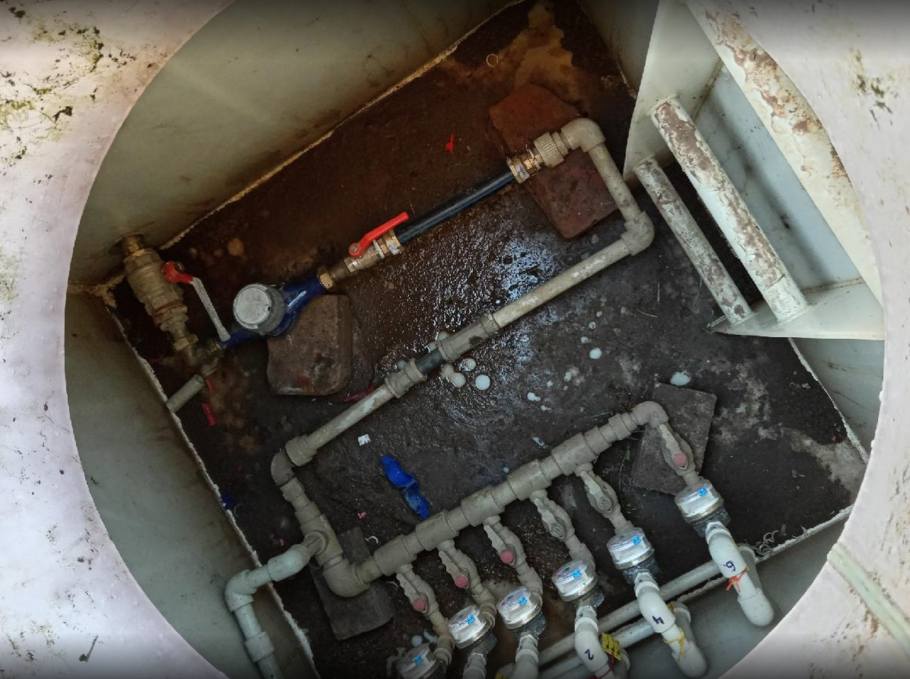
Vodovodní
šachta

Slide 4
Vodoměr

Slide 5
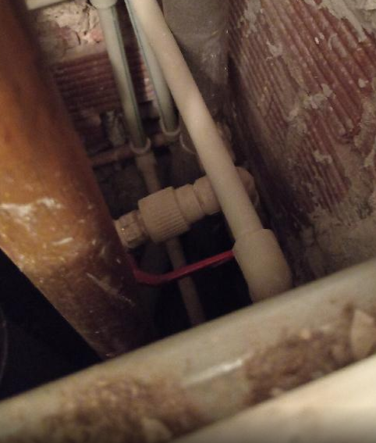
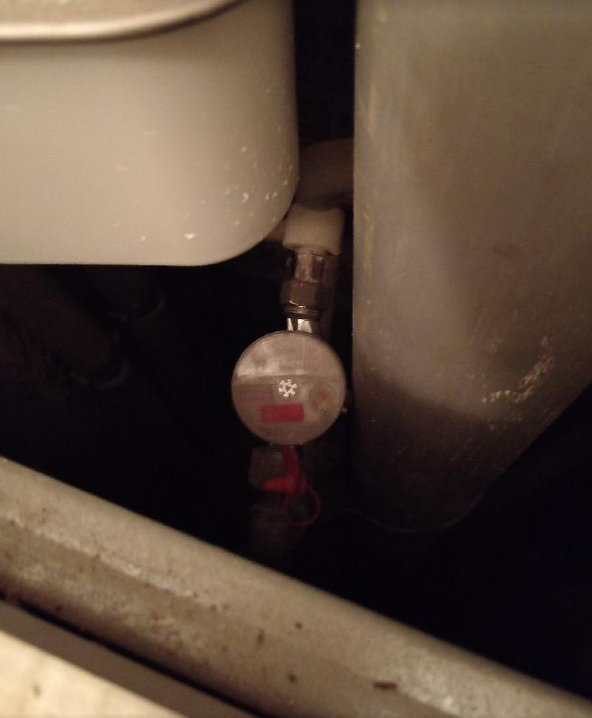
Hlavní uzávěr vody

Slide 6
Vodovodní kohoutek

Slide 7
DĚKUJI ZA POZORNOST

